Slide 3
الوحدة السابعة

Slide 4
مراجعة أهم المهارات التي تمت دراستها في الوحدة.

Slide 5
114

Slide 6
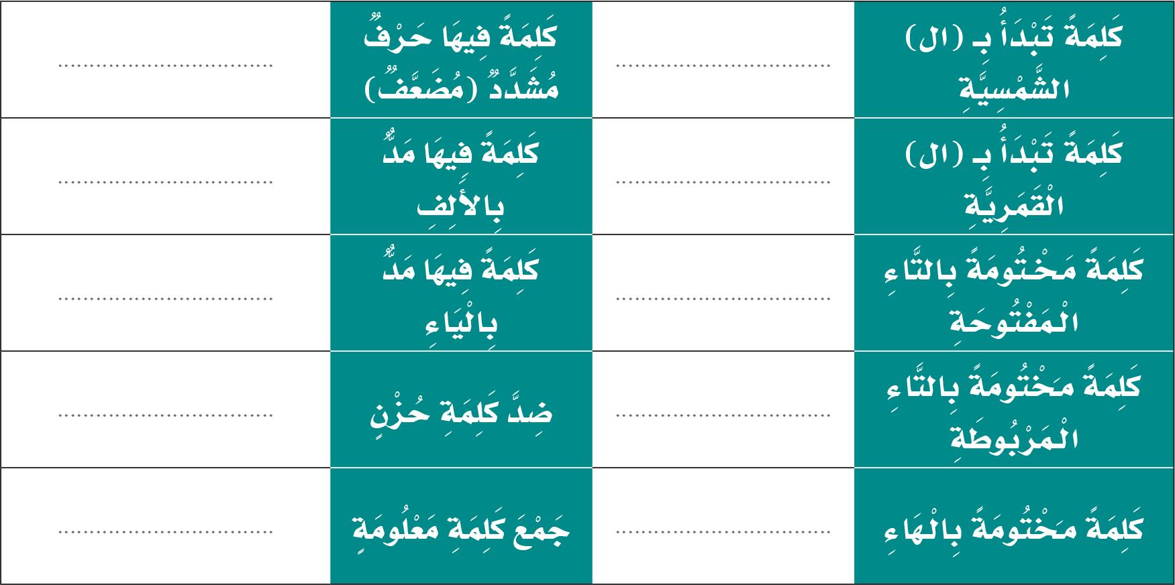
114
يُوَفّرُ
الصُّوَرِ
جِهَازٌ
الْحَاسُوبُ
مُفِيدٌ
الْمَعْلُومَاتِ
فَرَح
الْمُتَنَوّعَةِ
مَعْلُومَات
سَأَشْتَرِيْهِ

Slide 7
114
أَلْف مُبارك النَّجَاح.

Slide 8
115
لَيْتَنِي أَمْلِكُ حَاسُوبًا مُتَطَوِّرًا.
لَيْتَنِي أَكُونُ جُنْدِيًّا لِأُدَافِـعَ عَنْ وَطَنِي.

Slide 9
115
مَتَى نَقْرَأُ الْقِصَّةَ الْجَدِيدة يَا أَبِي؟
أَيْنَ قَضَيْت إِجَازَتِك يَا أَحْمَد ؟

Slide 10
115
سَأَلَ
أَحْمَدُ
الْجَمَلُ
غَرَائِبُ
أَذْهَلَتْ
اِسْتَخْدَمُوا
يَطْمَئِنُّ
أَلْوَانٌ
اِنْتِهَاءٌ

Slide 11
115

Slide 12
116
أَخُوكَ تَعَرَّفَ الْبَرْمَجَةَ مِنْ خِلَالِ (عَيْن) بَوَّابَةِ التَّعْلِيمِ الْوَطَنِيَّةِ.
أَبُوكَ اِشْتَرَى حَاسُوبًا جَدِيدًا.

Slide 13
116

Slide 14
116

Slide 16
116

